Slide 1
Отчет об исполнении бюджета городского поселения Излучинск
за 9 месяцев 2014 года

Slide 2
Исполнение бюджета поселения
за 9 месяцев 2014 года (тыс. руб.)
131 811,1
Доходы
126 509,5
Расходы
5 301,6
Профицит

Slide 3
Структура доходов бюджета поселения
за 9 месяцев 2014 года (тыс. руб.)

Slide 4
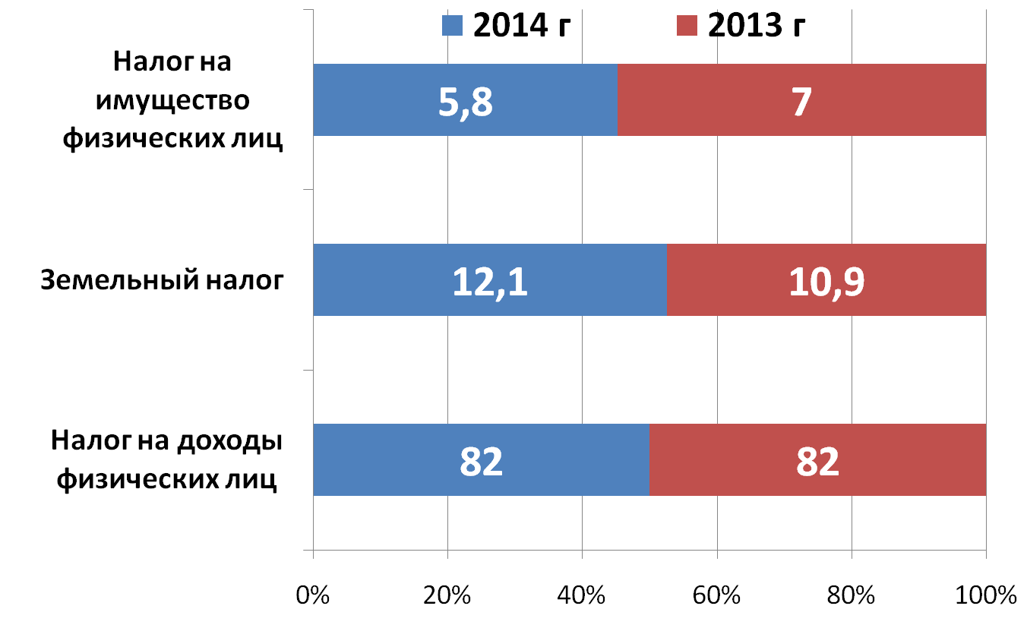
Структура налоговых поступлений в бюджет поселения за 9 месяцев 2014 года (тыс. руб.)

Slide 5
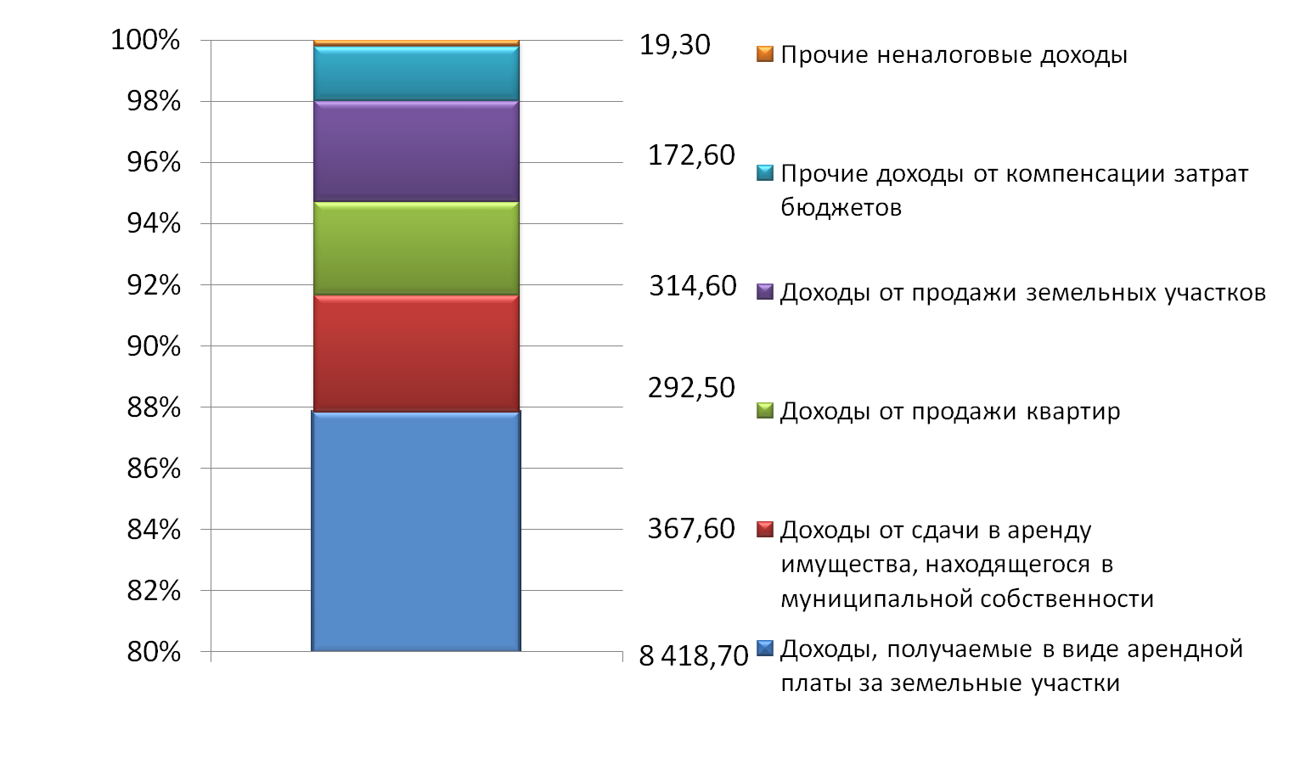
Структура неналоговых поступлений в бюджет поселения за 9 месяцев 2014 года (тыс. руб.)

Slide 6
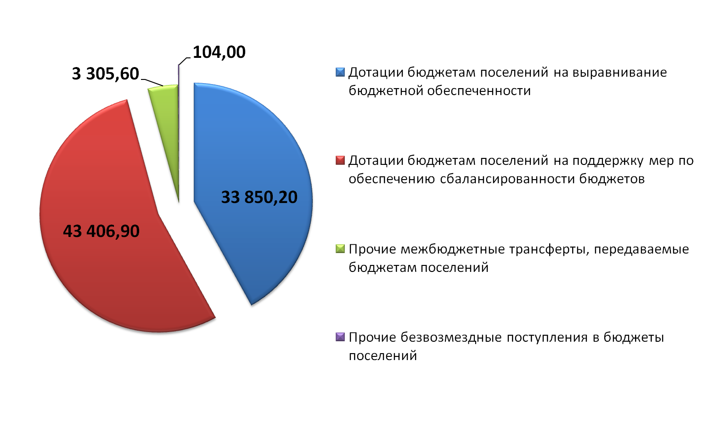
Структура безвозмездных поступлений в бюджет поселения за 9 месяцев 2014 года (тыс. руб.)

Slide 7
Структура расходов бюджета поселения за 9 месяцев 2014 года (тыс. руб.)
Общегосударственные расходы;
36 115,4 тыс. руб.
Национальная безопасность и правоохранительная деятельность;
1 342 тыс. руб.
Физическая культура и спорт;
113,1 тыс. руб.
Исполнено;
126 509,5
тыс. руб.
Социальная политика;
525,4 тыс. руб.
Национальная экономика;
9 673,1 тыс. руб.
Культура, кинематография;
8 902,2 тыс. руб.
Жилищно-коммунальное хозяйство;
68 636,6 тыс. руб.
Образование;
354,0 тыс. руб.
Национальная оборона;
847,7 тыс. руб.

Slide 8
Расходы на реализацию муниципальных и ведомственных программ поселения
за 9 месяцев 2014 года (тыс. руб.)

Slide 9
Расходы дорожного фонда городского поселения Излучинск за 9 месяцев 2014 года
Исполнено
4 605,1 тыс. рублей
Содержание в нормативном состоянии 16,96 км.
автомобильных дорог .
Содержание в нормативном состоянии 19,71 км
подъездных дорог .

Slide 10
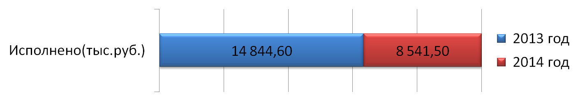
Расходы на благоустройство городского поселения Излучинск за 9 месяцев 2014 года
Выполнены работы по сносу ветхих домов, расположенных по ул. Савкинской, дома №№. 11, 13, 15, 19, 22 в пгт. Излучинск
Выполнены работы по устройству цветников на площади 1050 м², устройству газонов на площади 2000 м².
Приобретены и установлены уличные спортивные тренажеры и тренажеры спортивной площадки для занятий воркаутом в количестве 8 шт.
Ликвидированы несанкционированные свалки в пгт. Излучинск на площади 980 м² общим объемом 100 м3.
Выполнены работы по дезинсекции открытых территорий от насекомых на площади 19,89 га.
Выполнены работы по расширению внутриквартальных проездов и устройству парковочных мест для автомобилей в пгт. Излучинск на 2530 м².

Slide 11
Расходы на благоустройство городского поселения Излучинск за 9 месяцев 2014 года (продолжение)
Выполнены работы по содержанию и ремонту детских игровых комплексов и спортивных площадок в количестве 40 шт.
Выполнены работы по содержанию уличного освещения пгт. Излучинск и с.Большетархово.
Выполнены работы по содержанию внутриквартальных дорог и тротуаров пгт. Излучинск на площади 72632 кв. м.;
Выполнены работы по техобслуживанию и содержанию парка аттракционов пгт. Излучинск.
Выполнены работы по содержанию фонтана в парке аттракционов пгт. Излучинск
Выполнены работы по содержанию мест захоронения пгт. Излучинск и с.Большетархово.

Slide 12
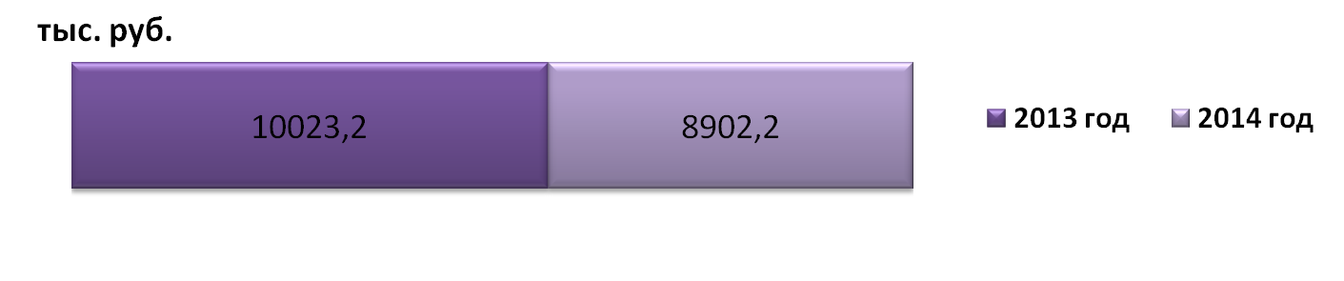
Расходы на культуру, кинематографию городского поселения Излучинск за 9 месяцев 2014 года
Мероприятия гражданско-патриотической направленности: концертные программы, тематические встречи и круглые столы, церемонии возложения цветов, акции, посвященные Дню защитника Отечества, Дню призывника, Дню Победы, Дню памяти ветеранов боевых действий, Дню России.
Мероприятия, направленные на формирование толерантности, пресечение проявлений экстремизма: участие в церемонии возложения цветов, посвященной Дню памяти о россиянах, исполнявших служебный долг за пределами Отечества; участие во всероссийской акции «Я помню! Я горжусь!»; оказание содействия в проведении молодежной патриотической акции «Триколор страны родной», посвященная Дню Государственного флага Российской Федерации.
Праздничные программы, церемонии чествования, приуроченные к календарным датам: Международному женскому дню 8 марта, Дню знаний, Дню пожилых людей.

Slide 13
Расходы на культуру, кинематографию городского поселения Излучинск за 9 месяцев 2014 года (продолжение)
Мероприятия, посвященные 86-летию образования Нижневартовского района, 26-летию образования поселка городского типа Излучинск, Празднику Весны и Труда с награждением лучших работников предприятий и учреждений поселения).
Мероприятия, посвященные Году культуры: проведение фестиваля-конкурса трудовых коллективов и общественных организаций поселения; участие в проведении районного татаро-башкирского праздника «Сабантуй»; участие в районном фестивале искусств «Мое сердце – Нижневартовский район».
Мероприятия, направленные на сохранение и возрождение самобытной национальной культуры, народных промыслов и ремесел: к Международному дню коренных народов Мира на территории поселения; народные гуляния «Широкая масленица», «День Ивана Купала» и «Приходите в гости к нам, к нашим масленым блинам»; рыболовный фестиваль «Юграстан-2014»; праздник урожая «Дары - осени 2014».
Мероприятия, направленные на укрепление семейных ценностей: праздничные программы Дню семьи, чествование семей, активно принимающих участие в общественной жизни поселения; чествование семейных пар - юбиляров совместной жизни.
Мероприятия, направленные на позитивное восприятие этнического и конфессиального многообразия интереса к различным культурам: территориальный этап конкурса «Семья года Югры».

Slide 14
Спасибо за внимание!

